Slide 1
Fotovoltaický jev a článek
V roce 1839 pozoroval Edmond Becquerel (Fr) vznik elektrického napětí mezi osvětlenými elektrodami,jistě si nebyl vědom pozdějšího celosvětoveho významu.
První fotovoltaický článek byl sestrojen až o 44 let později Charlesem Frittse. Patentovat si ho však nechal až o dalších 63 let později Russel Ohl . Součastná podoba fotovoltaického článku vznikla roku 1954.

Slide 2
Jak získáváme energii z fotovoltaických článků ?
Zjistíme zde

Slide 3
3 Technologie fotovoltaických článků
Technologie tlustých vrstev
Tyto články se vyrábějí z křemíkových plátků, ať už z monokrystalického nebo polykrystalického křemíku. V současné době se touto technologií vyrábí více než 85% solárních článků na trhu
Technologie tenkých vrstev
Článek je tvořen nosnou plochou (například sklem, textilií a podobně), na které jsou napařené velmi tenké vrstvy amorfního nebo mikrokrystalického křemíku. Množství materiálu, použitého pro výrobu tenkovrstvého fotovoltaického článku, je nižší, než u tlustých vrstev, takže články jsou lacinější. Nevýhodou současných tenkovrstvých fotovoltaických článků je nižší účinnost a nižší životnost.
Nekřemíkové technoligie
Pro konverzi světla se nepoužívá P-N polovodičový přechod. Používají se organické sloučeniny,polymeru apod..Tyto technologie jsou ve fázi vývoje . Pokud by se technologie vyvinula byla by levnější než ostatní dvě. Zatím však byla dosáhnuta max. pouze 4,4% účinnost v roce 2005 ve státě CA městě LA.

Slide 4
Vyroba el. en. V zemích EU pomocí fotovoltaického článku.
ČR v roce 2009 4. v žebříčku s 465,9MW.
r.2005….. 0,5MW

Slide 5
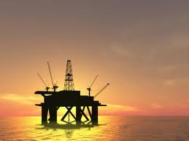
Využití fotovoltaického článku
Zdroj el. en. Pro zařízení mimo dosah el. sítě.
Parkovací automaty,poziční světla vlaků,odlehlé chaty,proměnlivé značky, ropné plošiny,karavany apod.
Kosmonautika
Satelity,družice,výzkumné sondy apod.
Alternativní zdroj el. en. pro domácnosti v denních špičkách.
Připojování na energetickou síť
Hybridní pohony aut
Články zabudovány do střechy vozu. Dodávají při slunečných dnech při jízdě en. do akumulátorů.

Slide 6
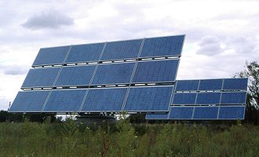
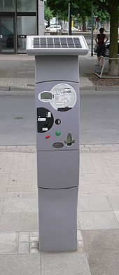
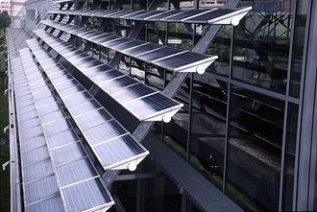

Slide 7
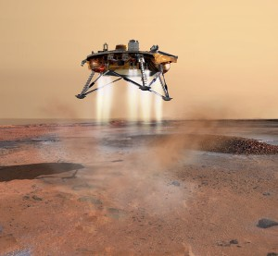
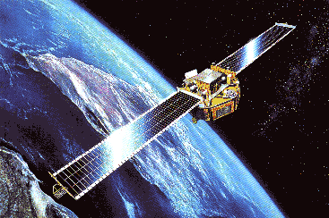
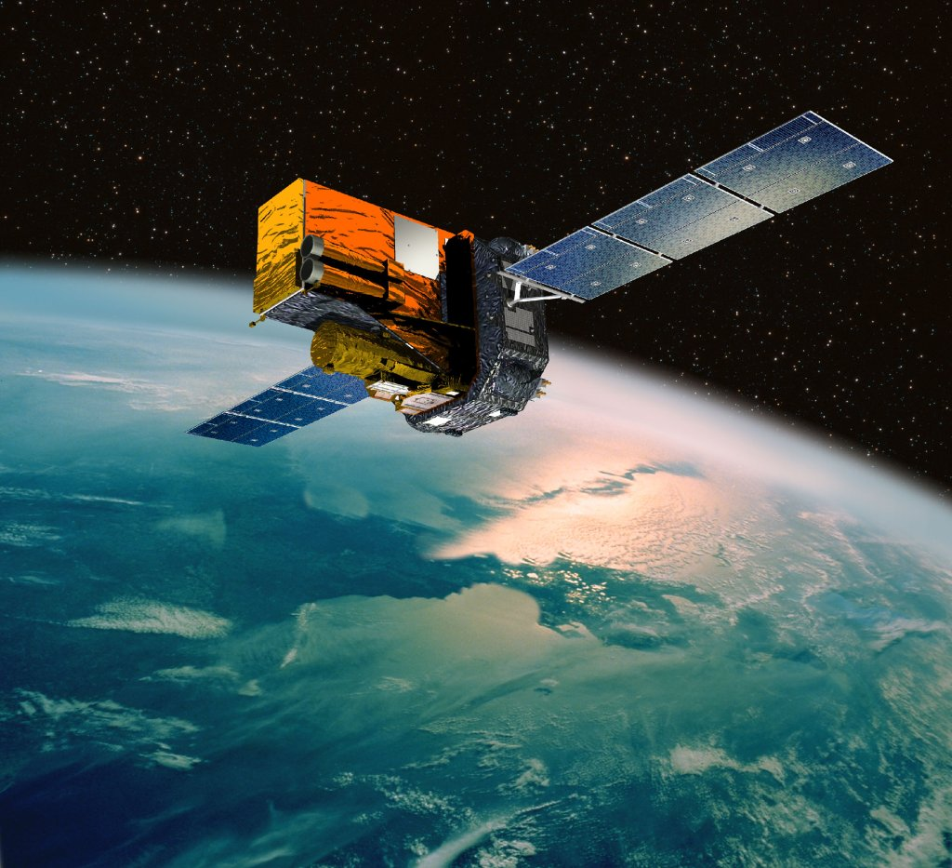

Slide 8
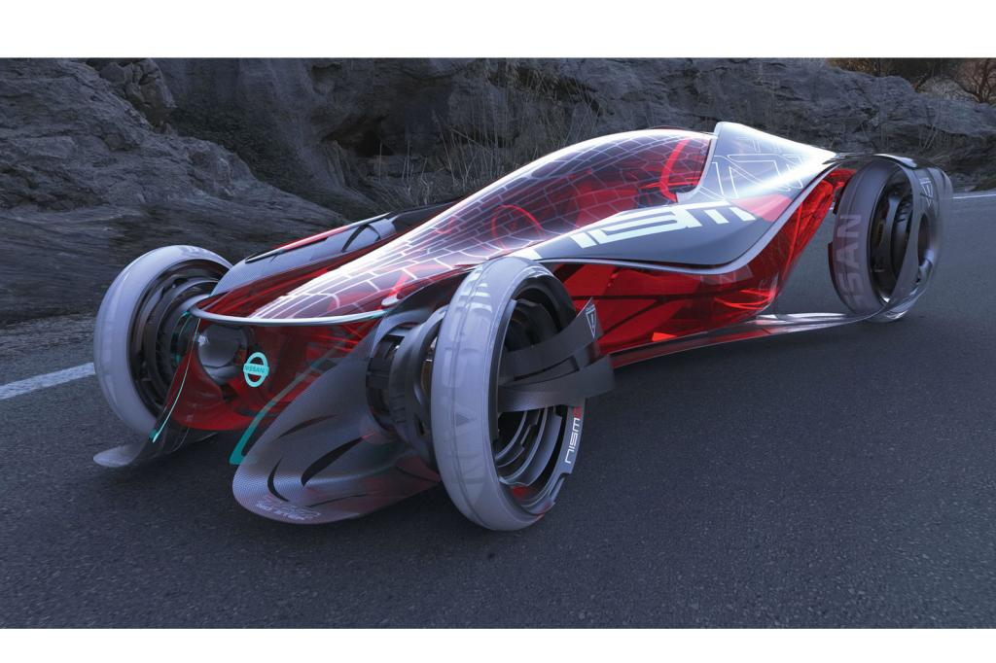
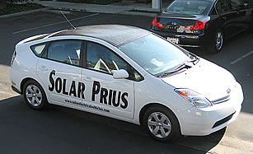

Slide 9
